Slide 1


Projeto prático de ESOF
Valter Cardoso - 31062
Gustavo Teixeira - 21736

Slide 2

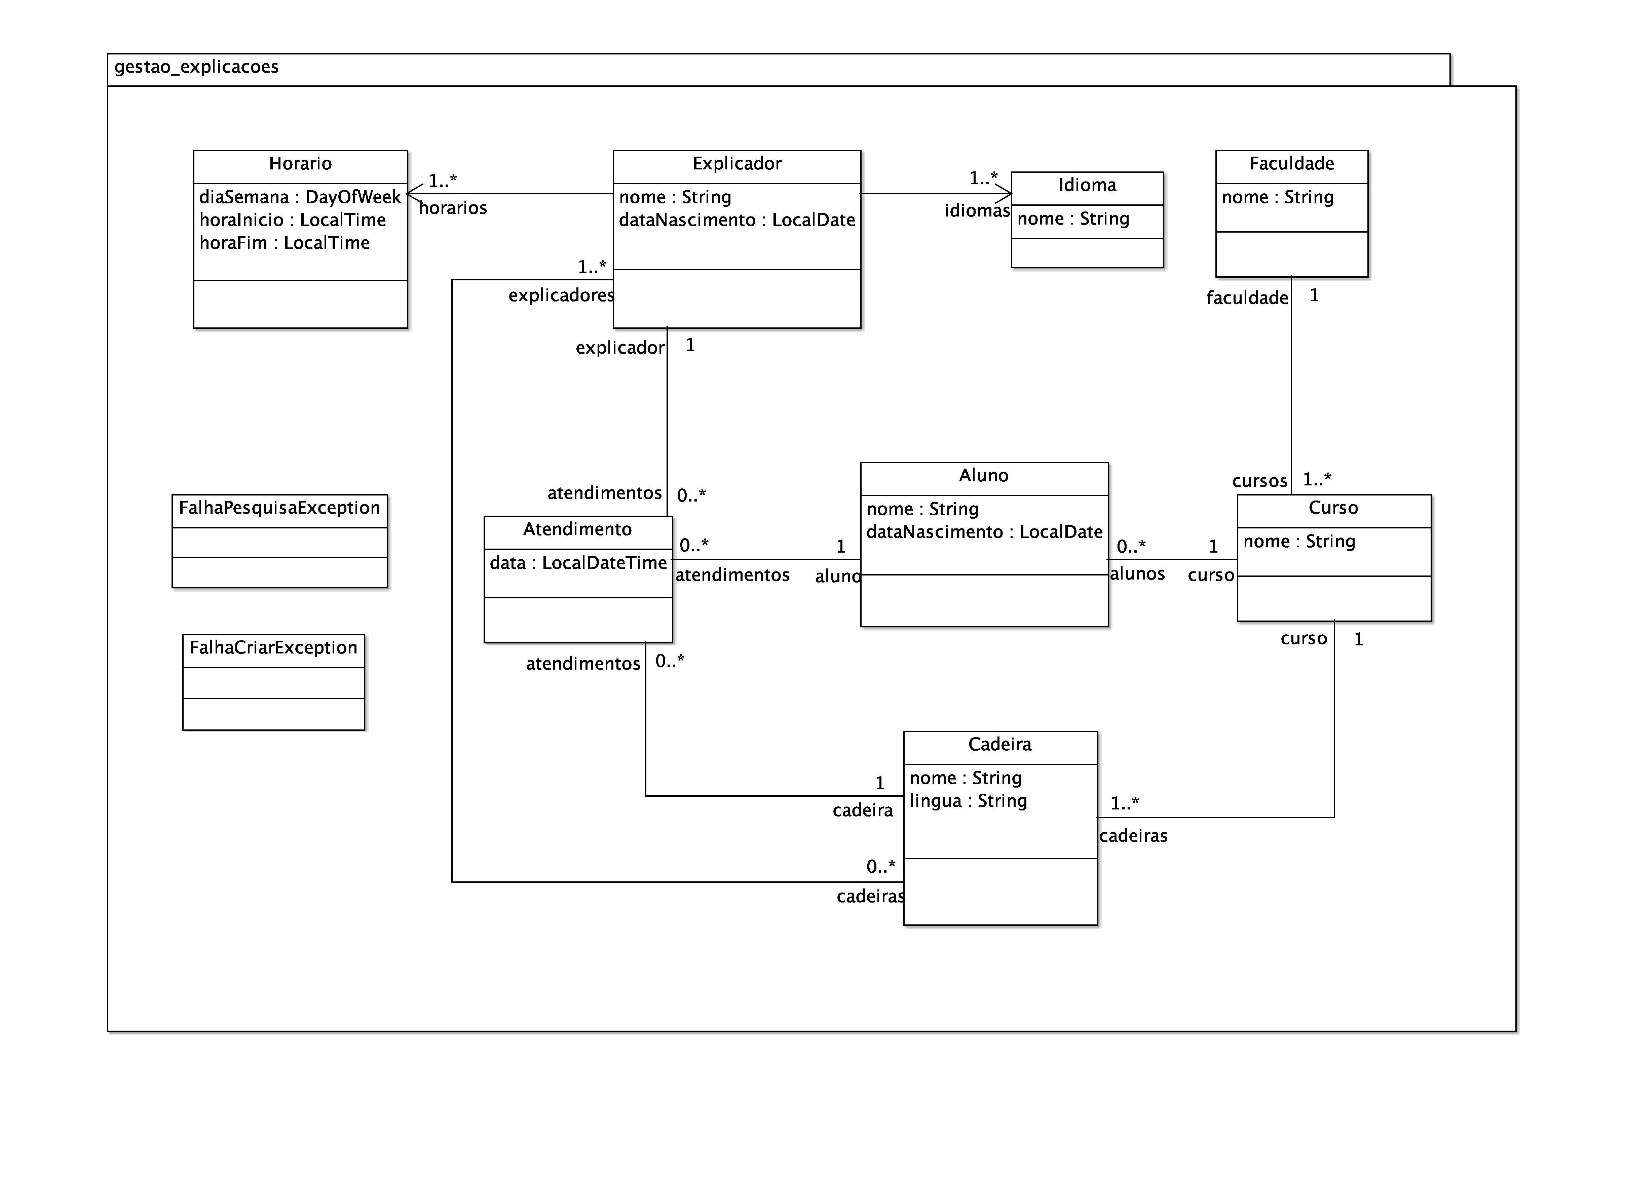

Slide 3
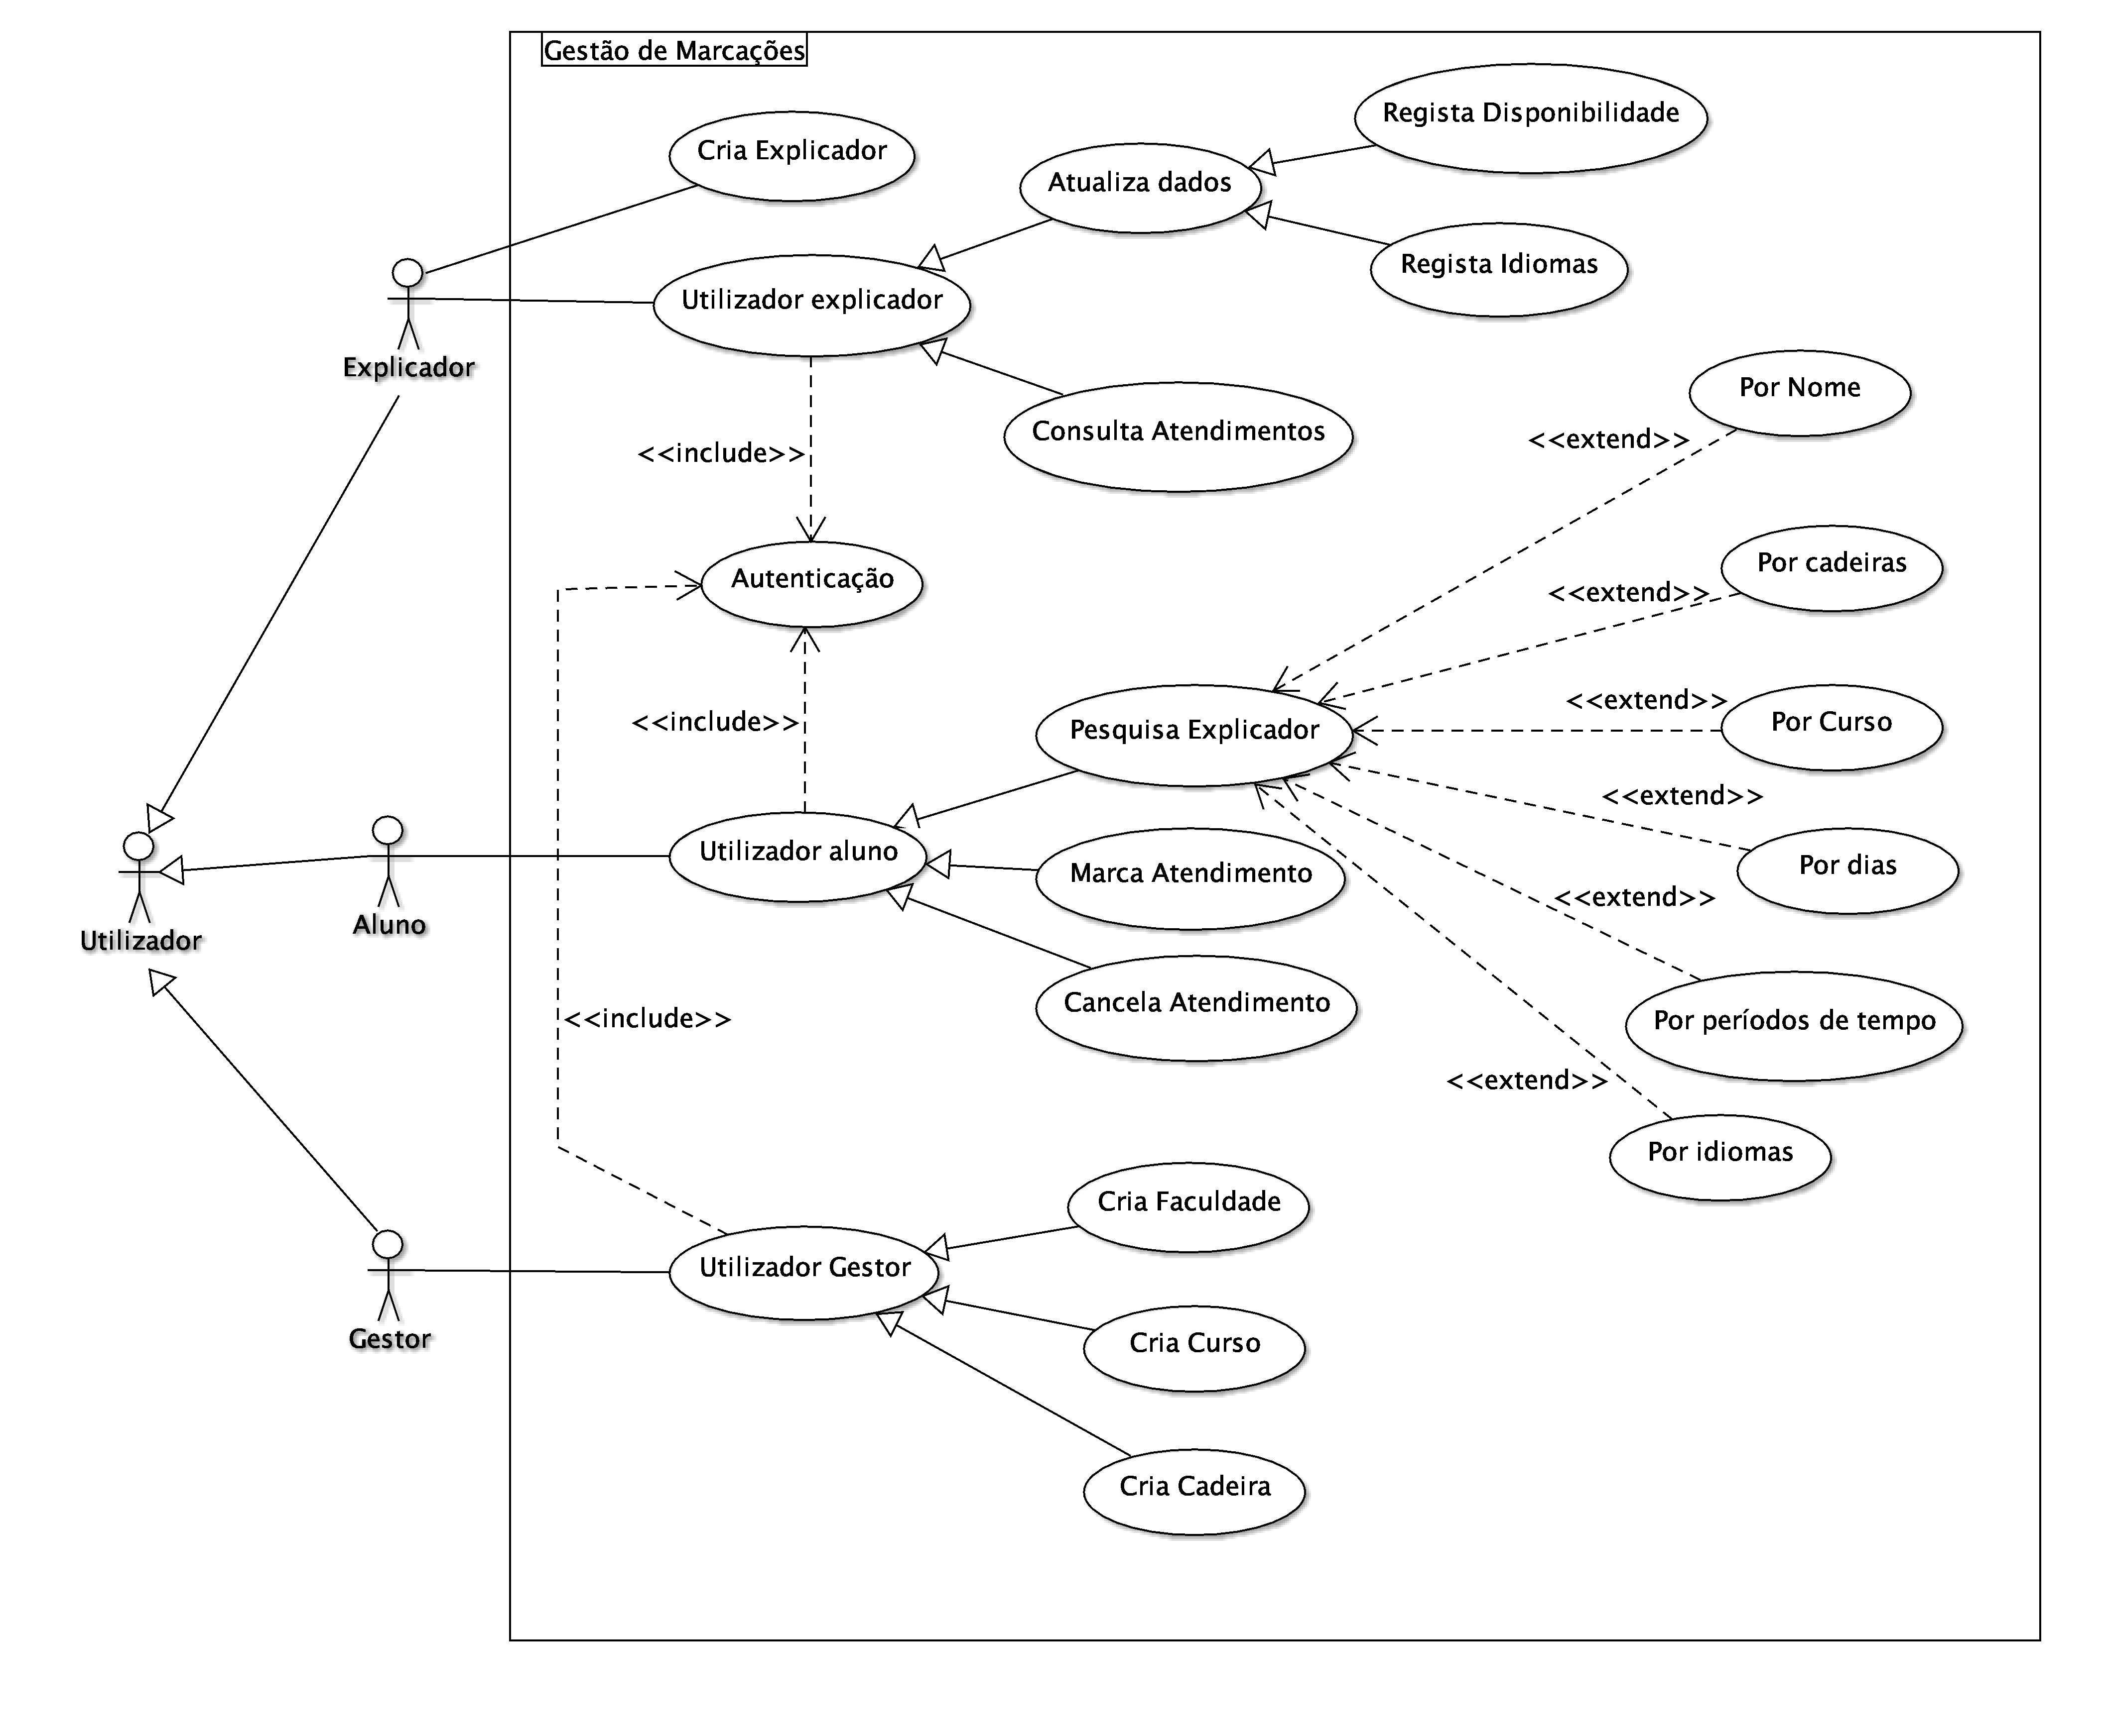

Slide 4
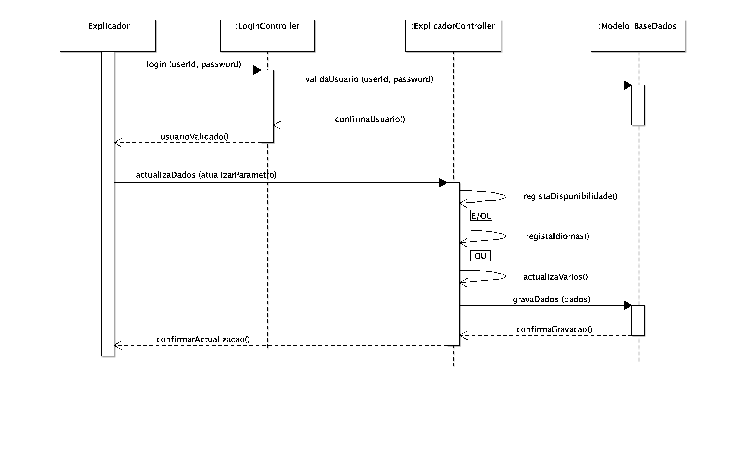

Slide 5
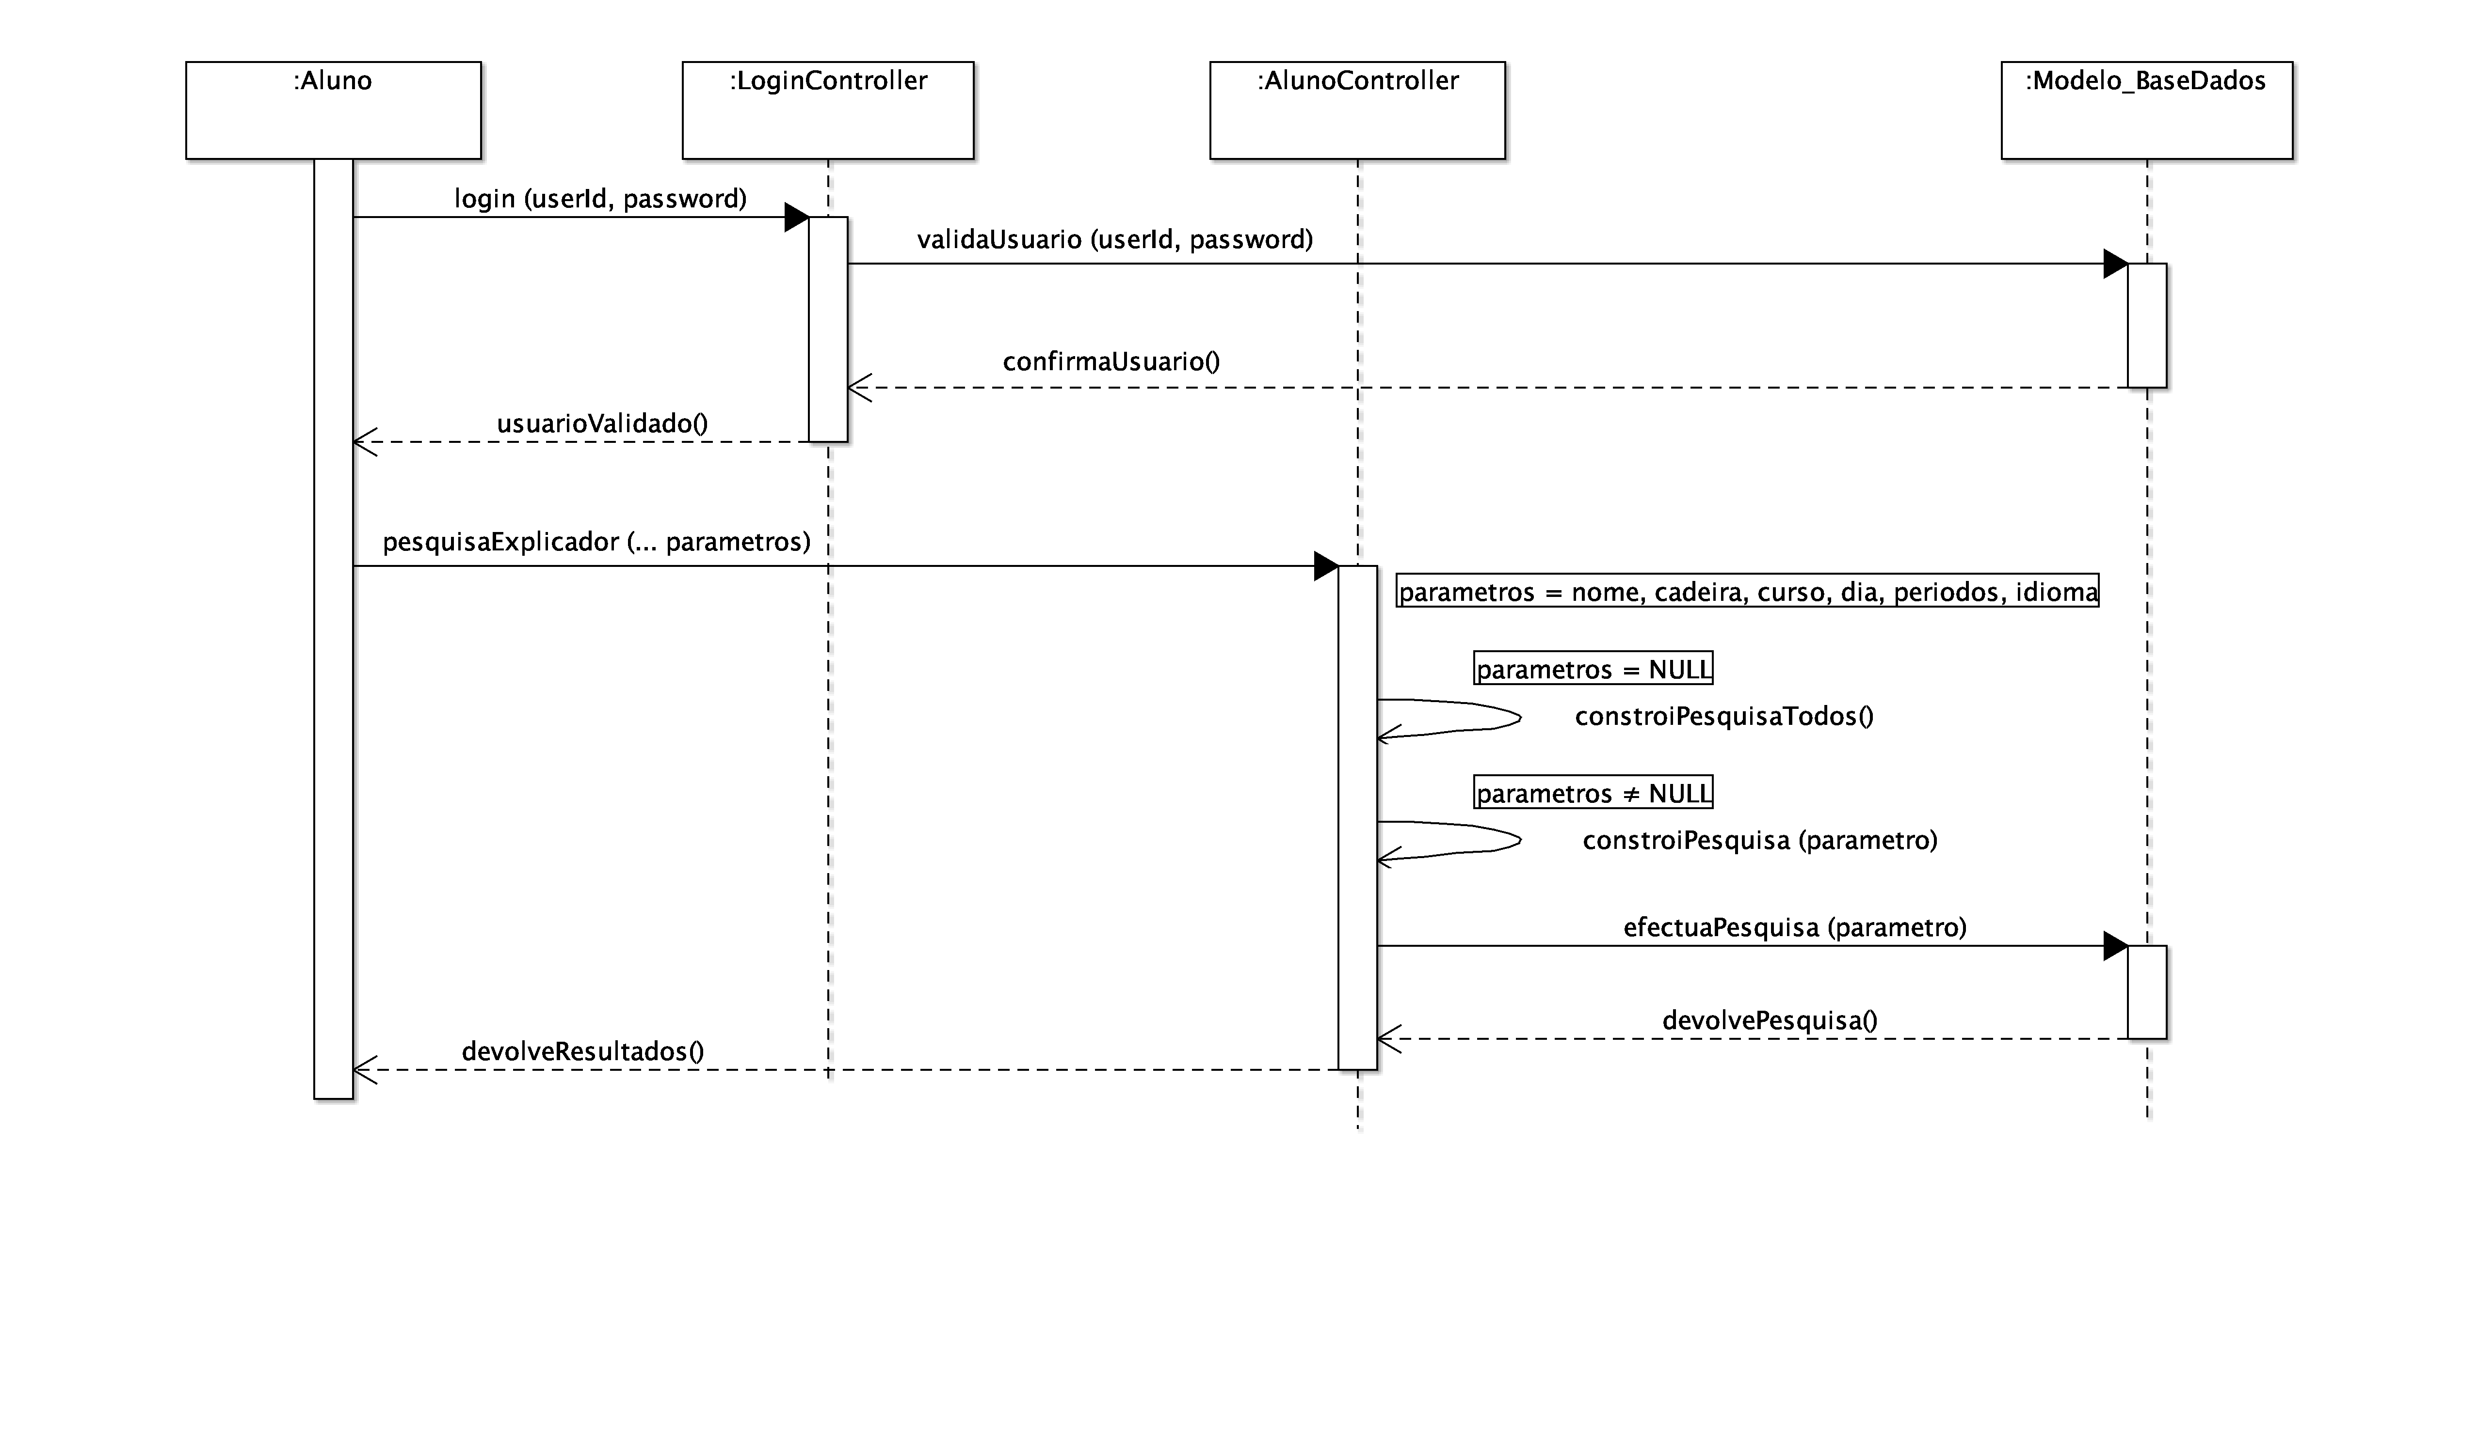

Slide 6
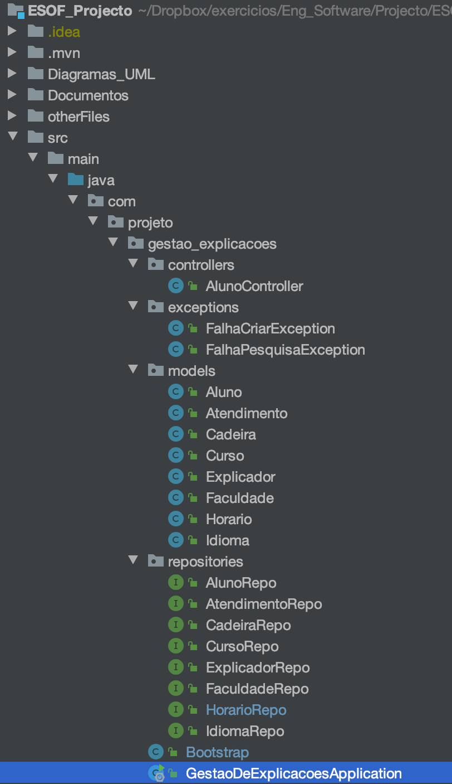
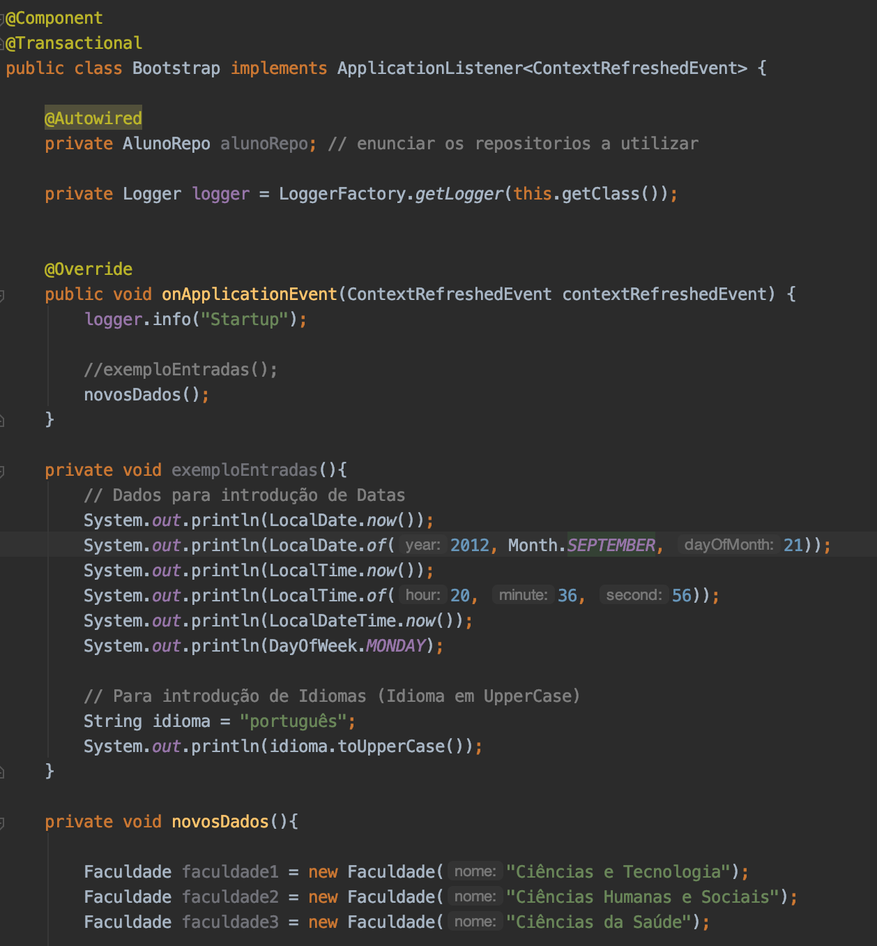

Slide 7
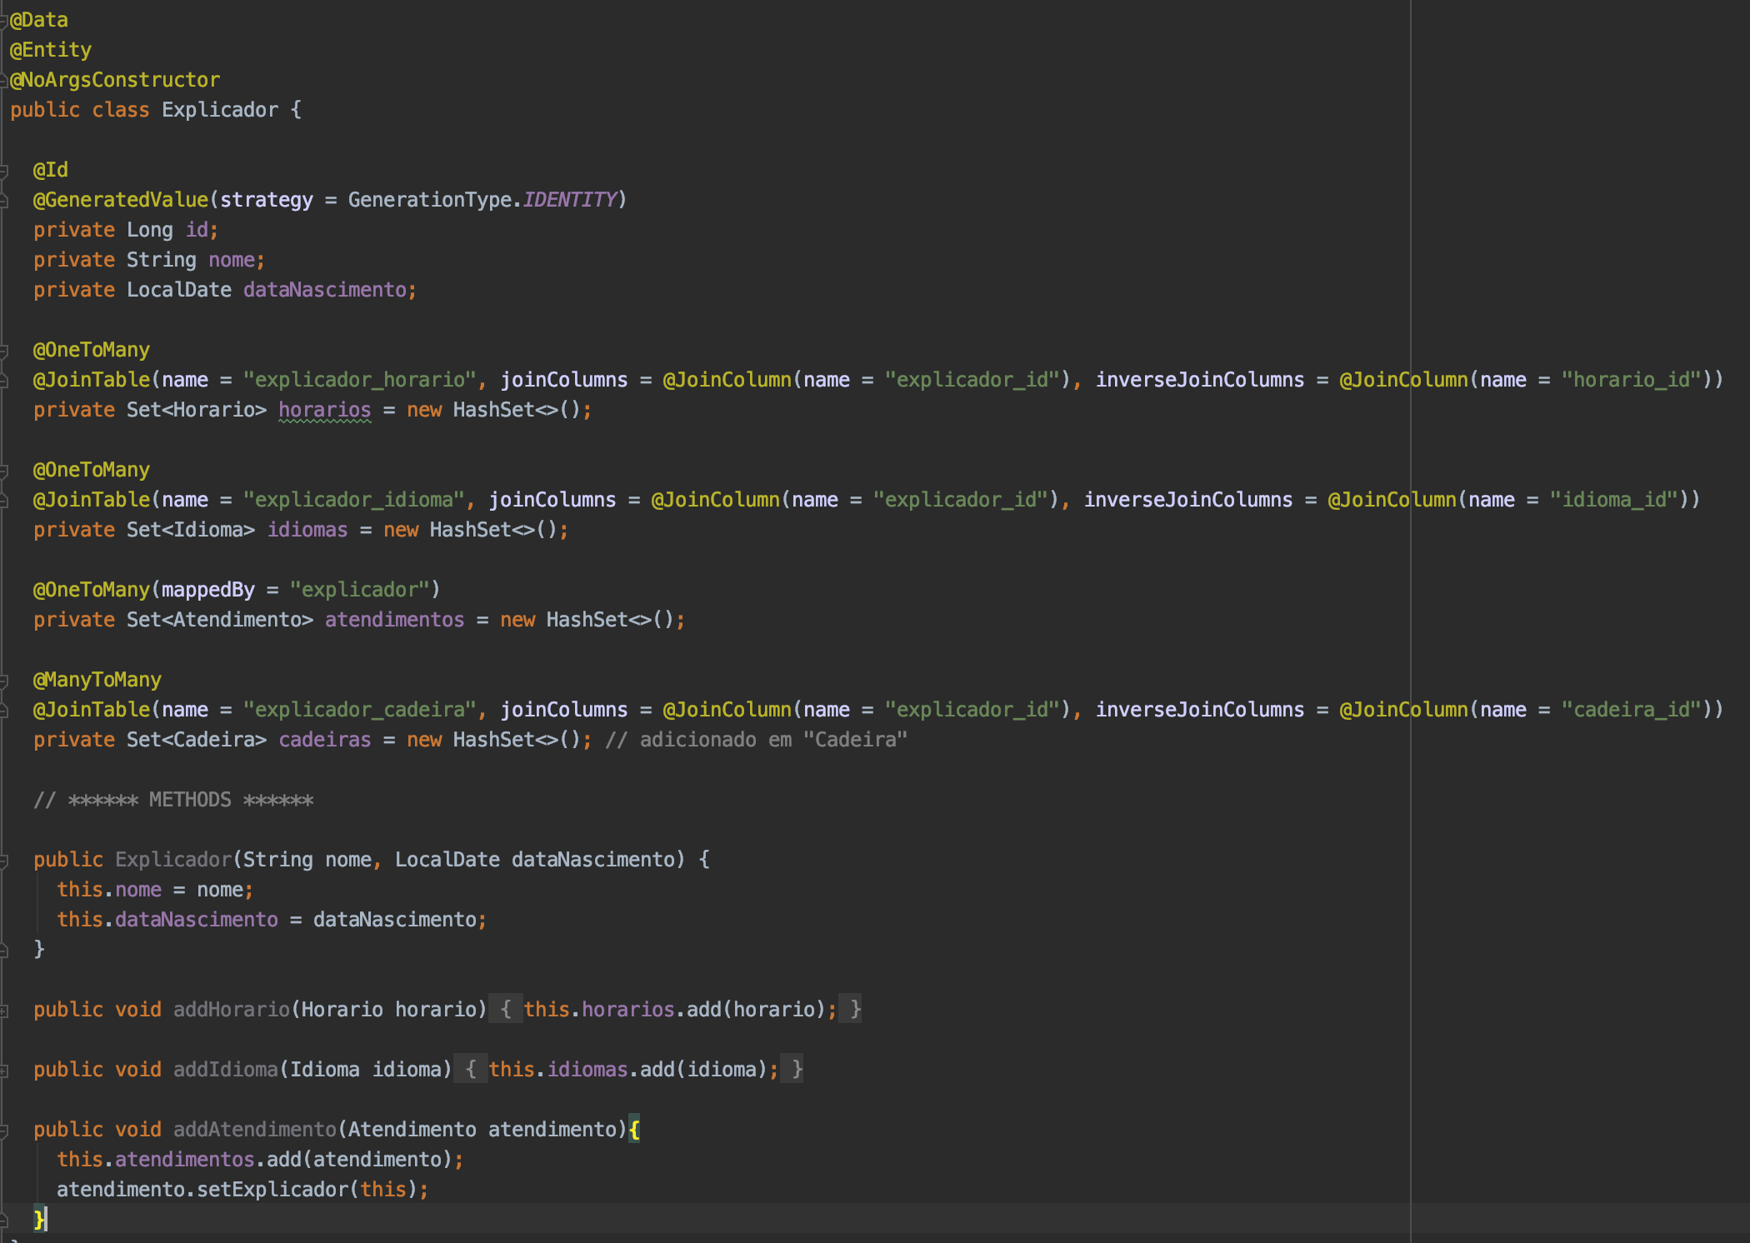

Slide 8
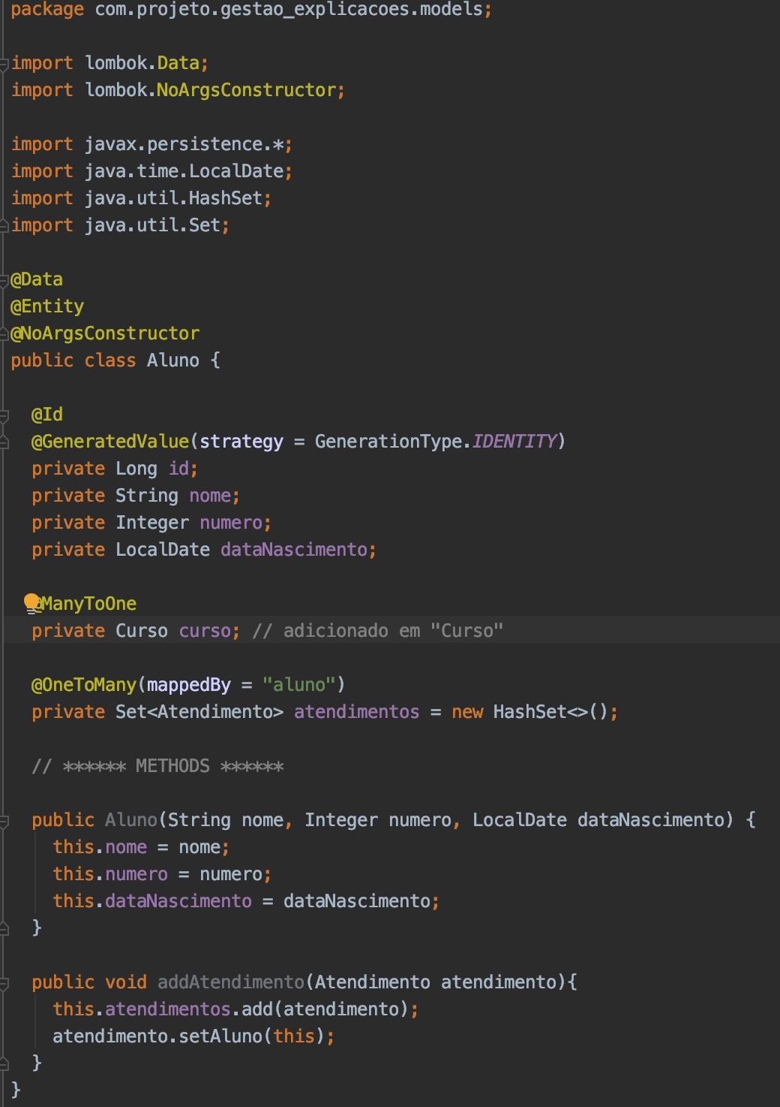
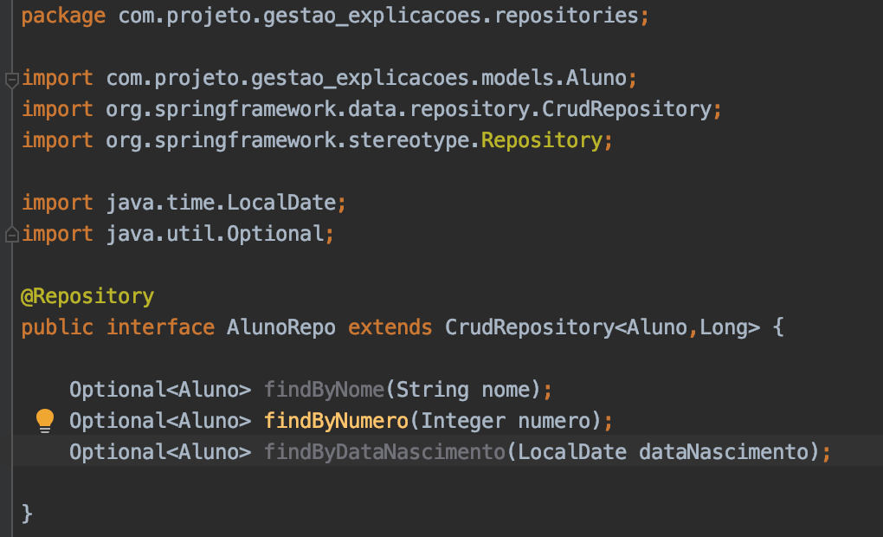

Slide 9
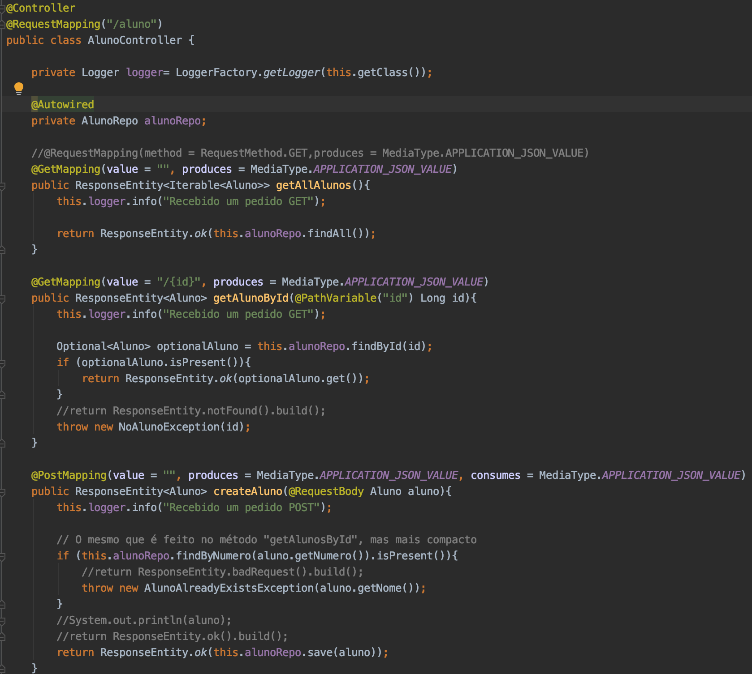

Slide 10
O que foi feito:
Modelos
Repositórios
Controlador do aluno
Diagramas UML

Slide 11
Dificuldades / desafios:
Diagramas UML
Controladores
Mapeamento de ManyToMany

Slide 12
Próximas tarefas:
Restantes controladores
Serviços
Filtros
Testes

